Slide 1
선행 연구 검토
해외자본이 경제성장에
미치는 영향
FDI ODA TRADE 중심으로

Slide 2
STEPS
선행 연구 검토
East South Asia
Sub Saharan Africa
South America
주요 변수와 통제변수
모델링
Fixed Effect Model and ADL Model
결과 및 해석
한계점

Slide 3
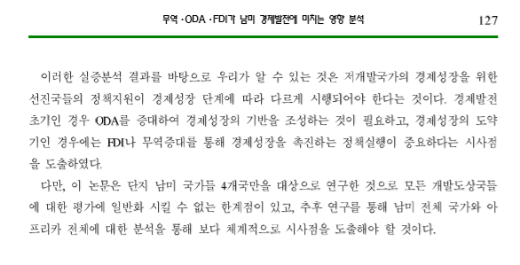
선행 연구 검토
경제 성장 초기 – ODA
경제 성장 도약기 – FDI
출처 : (2015, 최창환) 무역 ODA FDI가 남미 경제발전에 미치는 영향 분석 4개국 비교를 중심으로

Slide 4
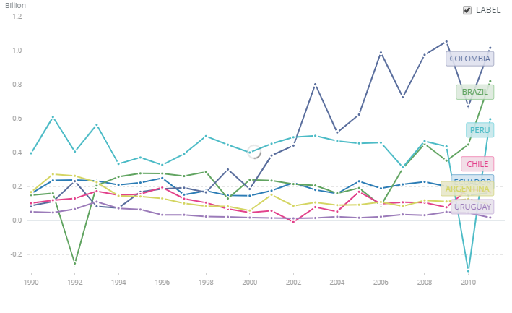
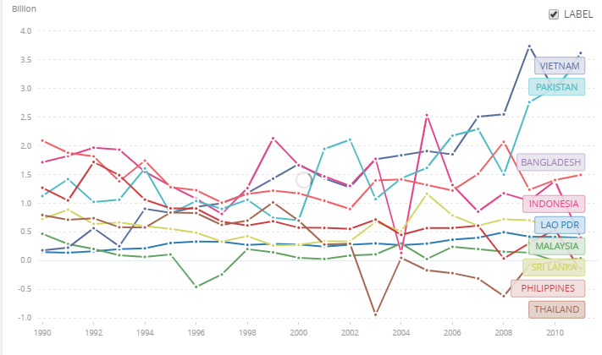
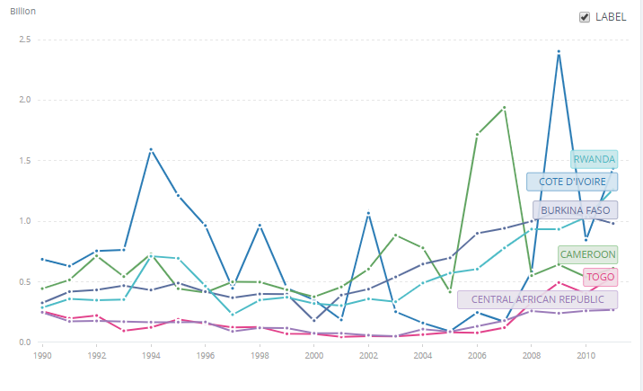
ODA 동향
South America
East South Asia
Sub Saharan Africa
출처 : World bank – Database, Net Official Developments Assistance received ( current US )

Slide 5
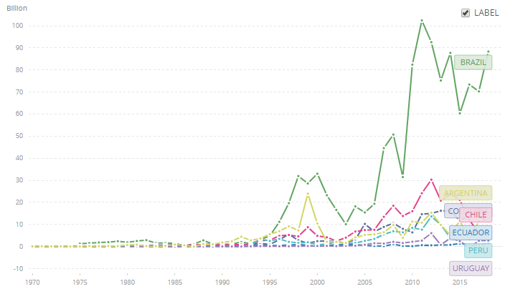
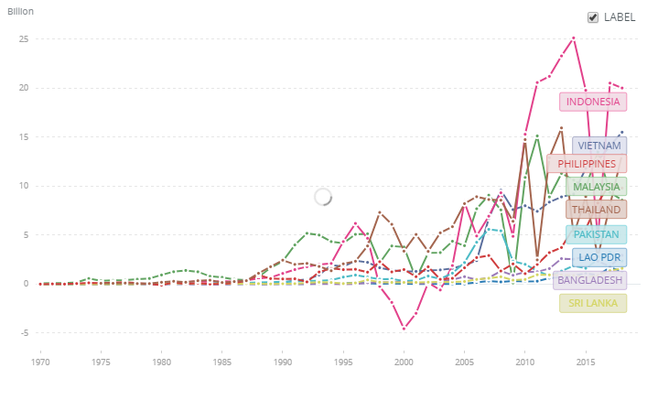
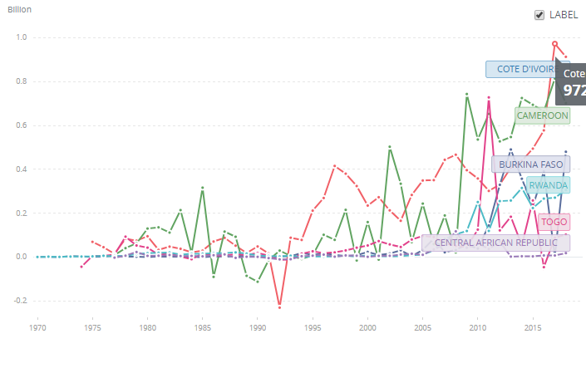
FDI 동향
South America
East South Asia
Sub Saharan Africa
출처 : World bank – Database, Foreign Direct Investment net inflow (BoP, current US)

Slide 6
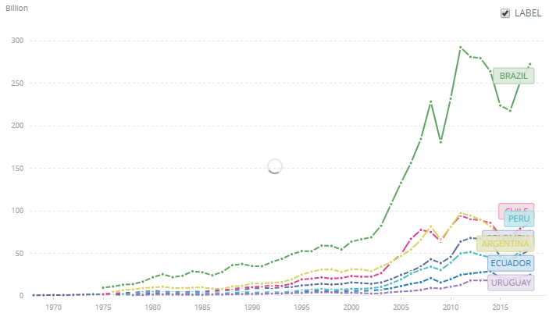
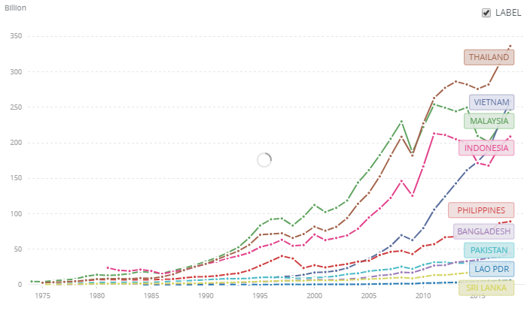
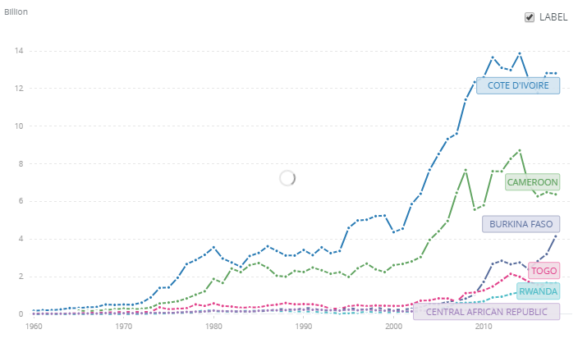
EXPORT 동향
South America
East South Asia
Sub Saharan Africa
출처 : World bank – Database, Exports of goods and Services (current US )

Slide 7
종속 변수 & 통제 변수
GDP
Capital Stock
Gross Domestic Production(국내 총생산)
우리나라 국경 내에서 이루어진 생산활동의 총량
Capital accumulation이라고도 함(자본축적량)
한 기업 내지 국가가 소유하고 있는 자본의 총 축적량
TFP
Labor Force
Total Factor Productivity(총요소 생산성)
생산량 증가분에서 노동 증가에 따른 생산 증가분과 자본 증가분에 따른 생산 증가분을 제외한 생산량 증가분
Human Resources라고도 함
한 기업 내지 국가의 노동력, 인적 자본

Slide 8
Cobb Douglas Production Function
Y = A L K = F(L, K)
a
1-a
Y : Total Output
A : Total Factor Productivity
L : Labor Force
K : Capital Stock

Slide 9
Fixed Effect Model & Autoregressive Distributed Lag Model
Y = X B +X B + ∙ ∙ ∙ +Y + a + u
it
i
it
1
it-1
2
it-1
i
it
Y : GDP & TFP
X1 : ODA
X2 : FDI
X3 : Export (EXP)
X4: Capital Stock (CSK)
X5: Population (POP)
t
X6 : ODA 전년도(ODA_LAG)
X7 : FDI 전년도(FDI_LAG)
X8 : Export전년도 (EXP_LAG)
X9: Capital Stock 전년도 (CSK_LAG)
X10: Population 전년도 (POP_LAG)
X11: GDP전년도 (GDP_LAG)
1st Model = GDP ~ X1 + X2 + X3 + X4 + X5 + X11
2nd Model = GDP ~X1 + X2 + X3 + X4 + X5 + X6 + X7 +X8 + X9 + X10 + X11
3rd Model = TFP ~ X1 + X2 + X3 + X11
4th Model = TFP ~ ~ X1 + X2 + X3 + X11 + X6 + X7 +X8s

Slide 10
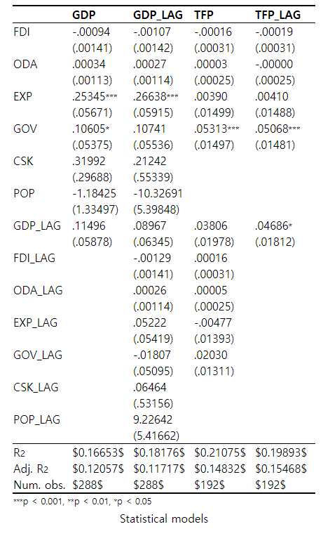
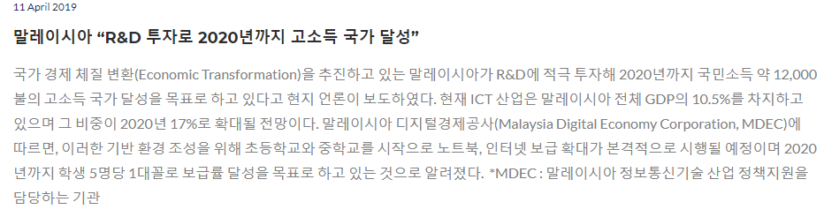
East South Asia
EXPORT
Export의 단기적 효과가 GDP성장률에 긍정적 영향
TFP성장률에는 정부 지출이 상당한 영향
하지만 ODA, FDI는 영향이 미미

Slide 11
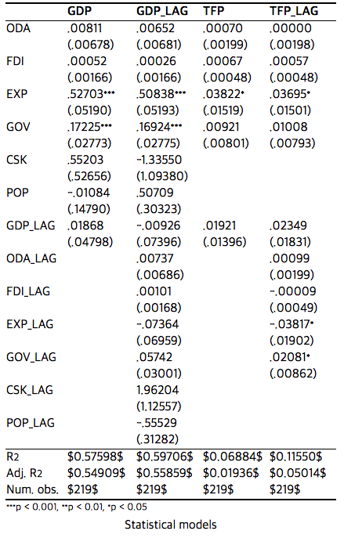
South America
Export는 GDP&TFP와
강한 양의 관계를 갖음 (배타계수 0.5)
에콰도르 : 석유 부분의 수출이 GDP의 14~20%차지, 수출 소득의 절반 이상, 정부 수입의 2~30%차지 *
칠레 : 구리 수출만 전체 GDP의 8%, 수출량의 52%차지 **
페루 : 2005년 이후 지속적으로 무역 의존도 50% 상회 ***
ODA, FDI의 영향은 미미
1990년 이후 ODA금액이 감소추세를 보이는 다수 국가 존재
중남미 FDI유입의 부문별 집중도(1996~2002 )
서비스 부문이 전체의 57%를 점유
이어 제조업이 28%
1차 산업 부분이 15%점유 ****
정부지출의 단기 영향력도 강함

Slide 12
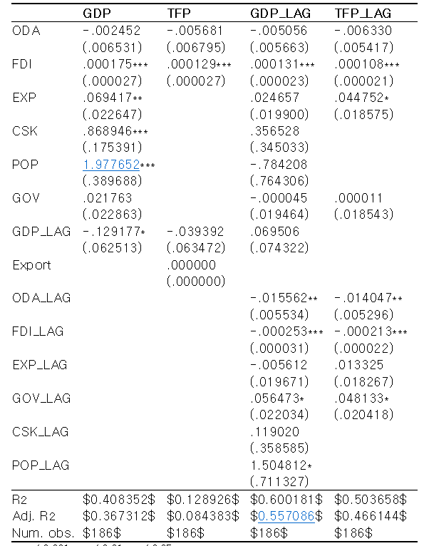
Sub
Saharan
Africa
FDI와 Export는 단기 GDP, TFP에 강한 양의 영향력
But, FDI는 장기에 음의 영향력
FDI - 다국적 기업 진출 : 지적자본, 기술 습득
다국적 기업을 통한 고용 창출
FDI가 수출 증대에도 영향
반면 FDI 유입으로 인해 현지 기업과 시장 잠식 – 매출, 고용 감소

Slide 13
South America
East South Asia
남미 – 자원 풍부국 답게 수출에 따른 성장의 의존도 high
해외투자가 활발히 이루어지고 있으나 1차 산업 분야의 투자가 미미해 큰 효과를 거두지 못하고 있음
동남아 – 단기의 수출이 GDP 성장률에 크게 영향
정부 지출이 국가의 생산성 향상에 크게 영향
ICT 분야 등 새로온 산업 분야에 연구 개발 집중
Sub Saharan Africa
ODA는?
사하라 이남 아프리카 – FDI의 직접적인 영향이 매우 크다
하지만 현지의 기업이나 시장이 잠식되는 것을 막기 위해 현지 기업의 경쟁력을 키우기 위한 방안이 필요, 해외자본 의존도 낮추어야

Slide 14
한계점 & 추후 연구 제안
ODA를 경제협력보다 인류 보편의 가치를 실현하는 인도주의적 협력이라는 관점에서 보면 경제성장과의 관계를 분석하는 것은 무의미하다는 비판이 있을 수 있다.
민간 공공의 협력의 효과 연구가 필요하다.
대륙별 모든 국가를 포함하고 있지 않고, 국가별, 시기별 특성이 달라 일반화의 오류를 범할 수 있다.

Slide 15
THANK YOU

